Slide 1
Object Oriented Database
for Multimedia
นายวรทัศน์ สภานนท์ รหัสประจำตัว 39014451
นายวรวิทย์ ธนสถิตย์ชัย รหัสประจำตัว 39014459
ผศ.ดร.เอื้อน ปิ่นเงิน
อาจารย์ที่ปรึกษา

Slide 2
วัตถุประสงค์ของโครงงาน
1. ศึกษารูปแบบของแนวความคิด และหลักการของ
แบบจำลองเชิงวัตถุ
2. ศึกษาระบบจัดการฐานข้อมูลเชิงวัตถุจัสมิน
3. ออกแบบและพัฒนาฐานข้อมูลเชิงวัตถุที่ใช้ในการ
เก็บข้อมูลสื่อผสม
4. ออกแบบและพัฒนาโปรแกรมประยุกต์ที่ใช้ใน
การติดต่อกับฐานข้อมูลเชิงวัตถุ

Slide 3
การดำเนินโครงงาน
วิเคราะห์
ความต้องการ
ออกแบบ
สร้างระบบ
ทดสอบ

Slide 4

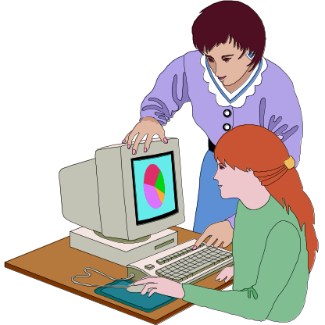
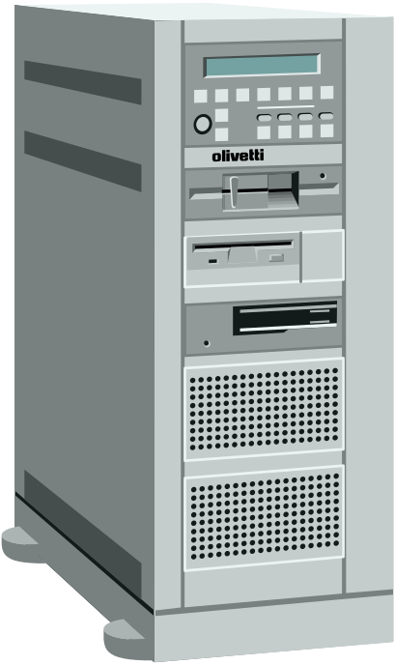
วิเคราะห์
ความต้องการ
การวิเคราะห์ความต้องการ
วิเคราะห์
ความต้องการ
ออกแบบ
สร้างระบบ
ทดสอบ
โปรแกรมประยุกต์
ในส่วนผู้ใช้
โปรแกรมประยุกต์
ในส่วนผู้ดูแล
ฐานข้อมูล

Slide 5


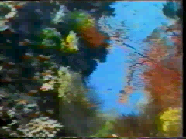
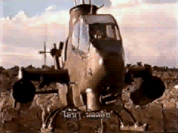
วิเคราะห์
ความต้องการ
การวิเคราะห์ความต้องการ
วิเคราะห์
ความต้องการ
ออกแบบ
สร้างระบบ
ทดสอบ
1. ฐานข้อมูล
แถบบันทึกภาพ
- แถบบันทึกภาพเพื่อการศึกษา
- แถบบันทึกภาพสารคดี
- แถบบันทึกภาพภาพยนตร์

Slide 6




วิเคราะห์
ความต้องการ
การวิเคราะห์ความต้องการ
วิเคราะห์
ความต้องการ
ออกแบบ
สร้างระบบ
ทดสอบ
1. ฐานข้อมูล
แถบบันทึกเสียง
- แถบบันทึกเสียงเพื่อการศึกษา
- เพลงพระราชนิพนธ์
- พระราชดำรัส
- วรรณคดี

Slide 7

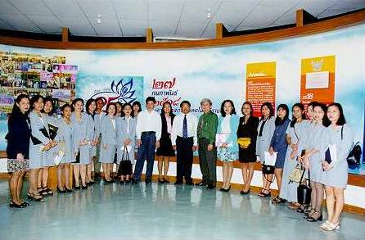
วิเคราะห์
ความต้องการ
การวิเคราะห์ความต้องการ
วิเคราะห์
ความต้องการ
ออกแบบ
สร้างระบบ
ทดสอบ
1. ฐานข้อมูล
รูปภาพ
- รูปภาพกิจกรรม

Slide 8
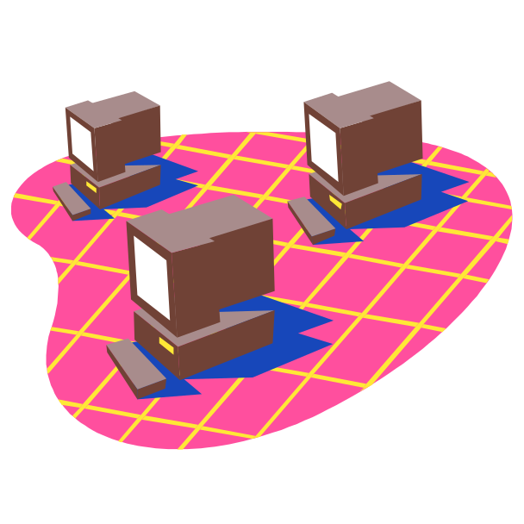
วิเคราะห์
ความต้องการ
การวิเคราะห์ความต้องการ
วิเคราะห์
ความต้องการ
ออกแบบ
สร้างระบบ
ทดสอบ
2. โปรแกรมประยุกต์ ในส่วนของผู้ใช้

Slide 9
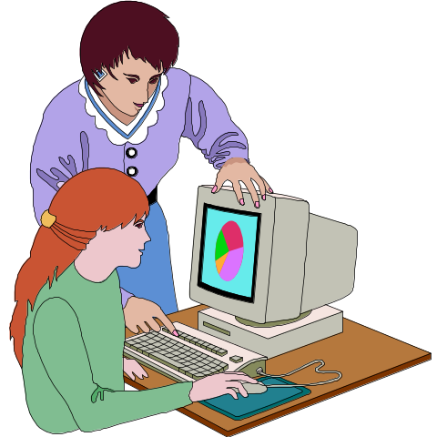
วิเคราะห์
ความต้องการ
การวิเคราะห์ความต้องการ
วิเคราะห์
ความต้องการ
ออกแบบ
สร้างระบบ
ทดสอบ
3. โปรแกรมประยุกต์ ในส่วนของผู้ดูแล
A
A
A
A
A
A
A
A
Error
Error
Error
A

Slide 10
วิเคราะห์
ความต้องการ
ออกแบบ
การออกแบบ
วอกแบบ
สร้างระบบ
ทดสอบ
1.ฐานข้อมูล
Media
Name
ReferenceNumber
CheckRepeat
VDO
Length
Source
Year
Cover
VDOFile
New
UpdateVDO
UpdateCover
SetNew
ClearNew
Delete
Picture
Thumbnail
PictureFile
UpdatePicture
UpdateThumbnail
Delete
Sound
Length
Source
Cover
SoundFile
UpdateSound
UpdateCover
Delete
Education
Subject
Degree
Teacher
Type
Insert
Documentary
Type
Insert
Movie
Actor
Actress
Director
Type
MovieType
Insert
Activity
Activity
Date
Place
Person
Insert
Education
Insert
HRH ‘s song
Song Name
Singer
Insert
HRH ‘s word
Activity
Place
Date
Insert
Literature
Insert

Slide 11
วิเคราะห์
ความต้องการ
ออกแบบ
การออกแบบ
ออกแบบ
สร้างระบบ
ทดสอบ
2.โปรแกรมประยุกต์ในส่วนของผู้ใช้
Home
VDO Home
VDO Education Search
VDO Education Result
VDO Education Result
VDO Education Detail
VDO Documentary Search
VDO Documentary Result
VDO Documentary Detail
VDO Movie Search
VDO Movie Result
VDO Movie Detail
VDO New Result
Picture Home
Picture Result
Picture Detail
Sound Home
Sound Education Search
Sound Education Result
Sound Education Detail
Sound HRH’s song Search
Sound HRH’s song Result
Sound HRH’s song Detail
Sound HRH’s word Search
Sound HRH’s word Result
Sound HRH’s word Detail
Literature Search
Sound Literature Result
Literature Detail

Slide 12
วิเคราะห์
ความต้องการ
ออกแบบ
การออกแบบ
ออกแบบ
สร้างระบบ
ทดสอบ
2.โปรแกรมประยุกต์ในส่วนของผู้ใช้
Scene
VDOEducation
Query
กลุ่มของรายละเอียด
รูปปก
ตัวอย่าง VDO
ปุ่ม Play
ปุ่ม Stop
ปุ่ม Home
ปุ่ม Back
ปุ่ม Exit
เข้าสู่ Scene
เรียกทำงาน
ค้นหา
แสดงผล
แสดงผล
เรียกขึ้นมาจากฐานข้อมูล
Click
ซ่อน
แสดง VDO
ซ่อนปก
แสดง VDO
Click
เปลี่ยนไปหน้าจอ VDO HOME
Click
เปลี่ยนไปหน้าจอ VDO Education Result
Click
ออกจากโปรแกรม

Slide 13
วิเคราะห์
ความต้องการ
ออกแบบ
การออกแบบ
ออกแบบ
สร้างระบบ
ทดสอบ
3.โปรแกรมประยุกต์ในส่วนของผู้ดูแล
Insert VDO Education
Home
Insert First Page
Insert VDO First Page
Insert VDO Documentary
Insert VDO Movie
Insert Picture First Page
Insert Sound Education
Insert Sound First Page
Insert Sound HRH’s song
Insert Sound HRH’s word
Insert Sound Literature
Update VDO First Page
Update First Page
Update VDO Education
Update Picture First Page
Update VDO Documentary
Update VDO Movie
Update VDO Movie
Update Sound First Page
Update Sound Education
Delete VDO First Page
Update Sound HRH’s song
Delete First Page
Delete Picture First Page
Update Sound HRH’s word
Delete Sound First Page
Update Sound Literature

Slide 14
วิเคราะห์
ความต้องการ
ออกแบบ
การออกแบบ
ออกแบบ
สร้างระบบ
ทดสอบ
3.โปรแกรมประยุกต์ในส่วนของผู้ดูแล
Edit Text
รับค่า Search
Scene
ปุ่ม Search
VDO Movie
Query
กลุ่มแสดง
รายละเอียด
VDO Movie
Class
Edit text
รับค่า VDOPath
ปุ่ม load
VDO
VDO
Class
Edit textรับค่า
Cover Path
ปุ่ม load
Cover
Bitmap
Class
ใส่ค่า
ปิดการแก้ไข
กำหนดค่าตัวแปร
Click
เรียกการทำงาน
ค้นหา
แสดงผล
ใส่ค่า
แก้ไขข้อมูล
ใส่ค่า
กำหนดค่าตัวแปร
ปิดการแก้ไข
Click
เพิ่มข้อมูล
จัดเก็บลงฐานข้อมูล
เปลี่ยน VDO File
แก้ไขข้อมูล
ใส่ค่า
กำหนดค่าตัวแปร
ปิดการแก้ไข
จัดเก็บลงฐานข้อมูล
Click
เพิ่มข้อมูล
เปลี่ยน Cover
แก้ไขข้อมูล

Slide 15
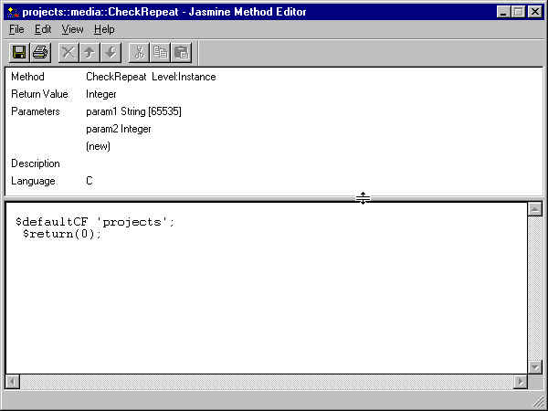
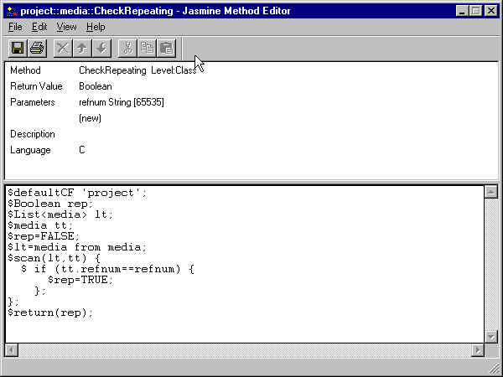
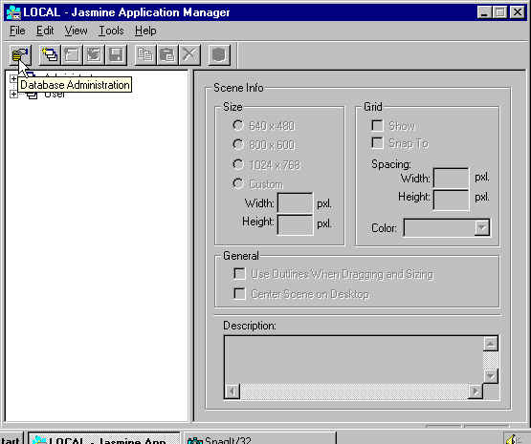
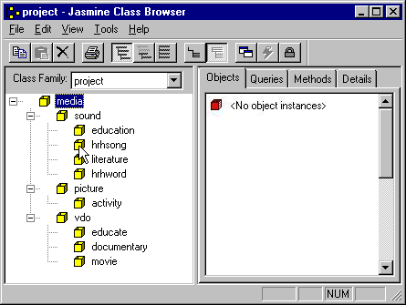
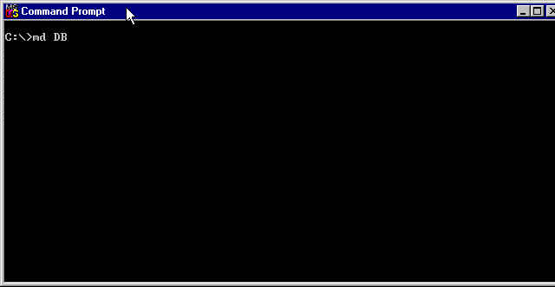
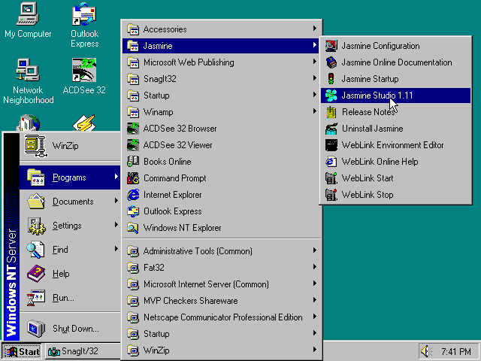
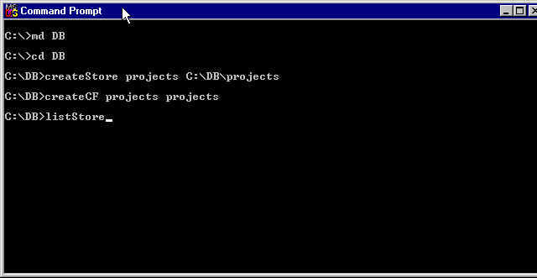
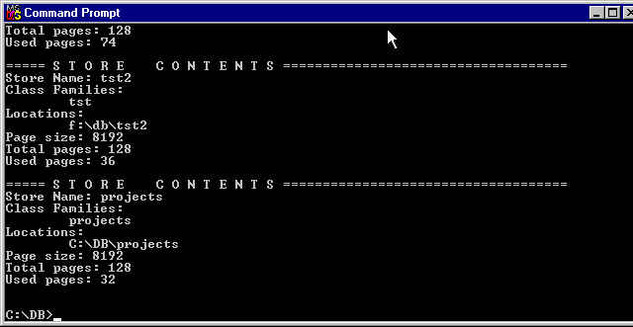
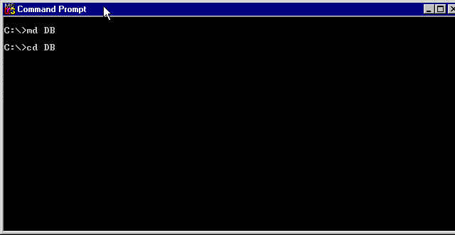
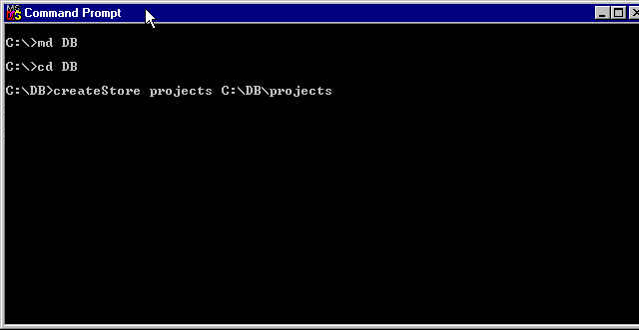
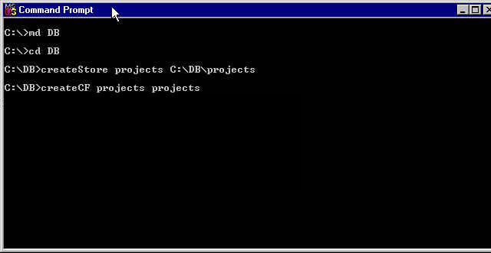
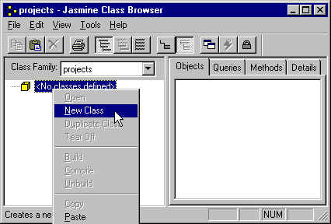
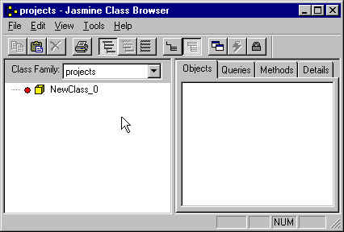
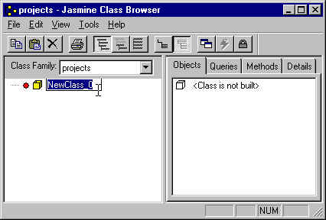
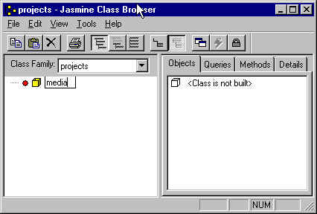
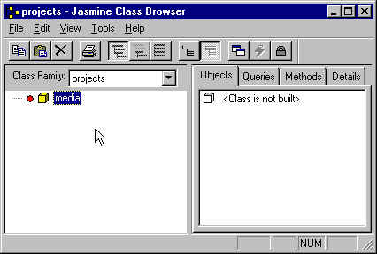
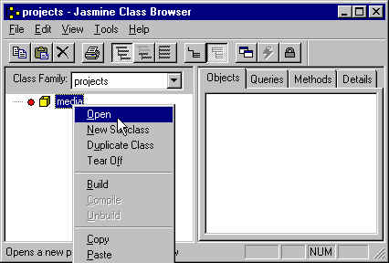
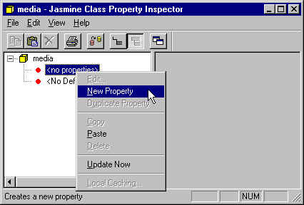
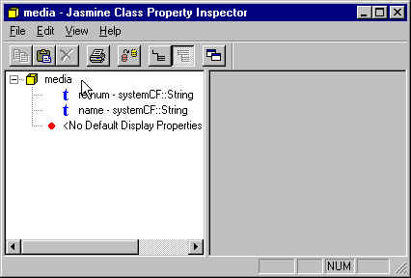
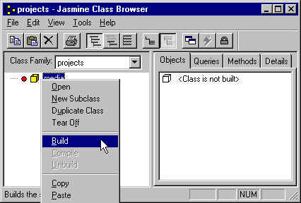
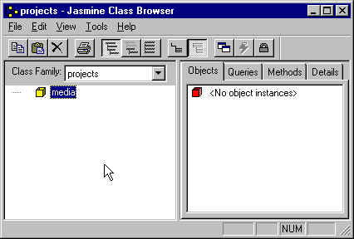
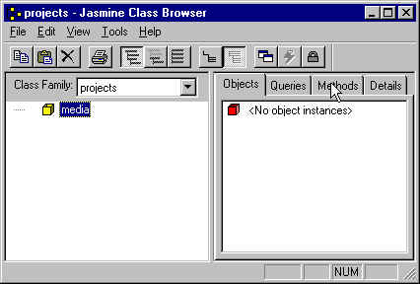
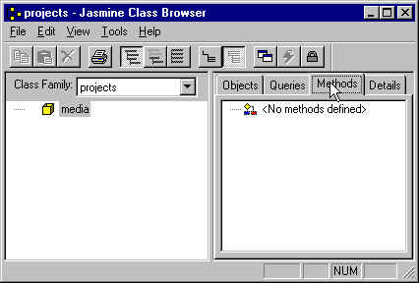
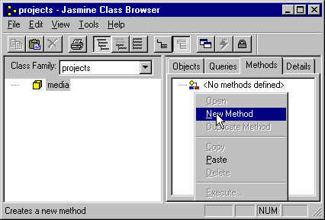
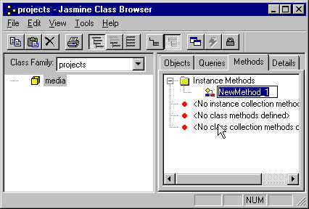
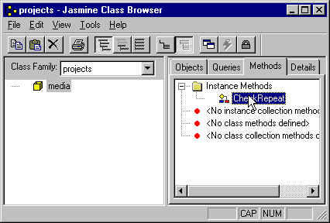
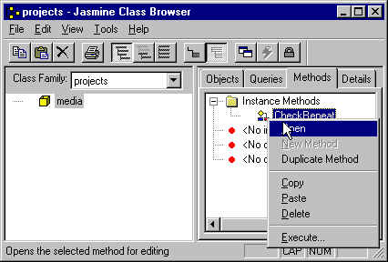
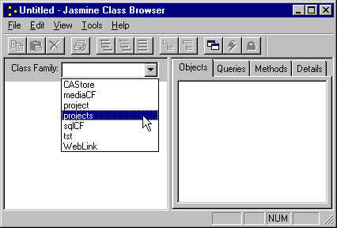
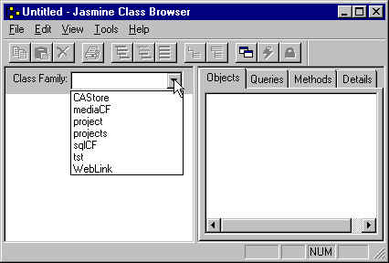
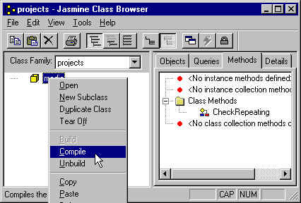
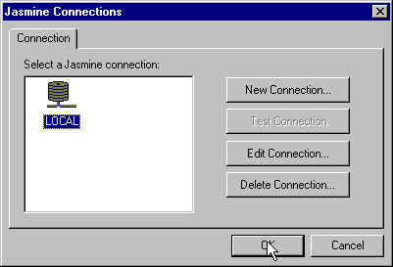

วิเคราะห์
ความต้องการ
ออกแบบ
สร้างระบบ
การสร้างระบบ
สร้างระบบ
ทดสอบ
1. ฐานข้อมูล
10. สั่งให้ Jasmine Studio สร้าง Class ลงในฐานข้อมูล
11. สร้าง Method ให้กับคลาสตามที่ได้ออกแบบไว้
12. Compile Class ที่สร้างขึ้น
13. สร้าง Class ที่เหลือต่อไปจนครบตามที่ได้ออกแบบไว้
3. สร้าง Store สำหรับเก็บข้อมูลของ class
4. สร้าง Class Family สำหรับเก็บ class ที่เก็บข้อมูล
5. ตรวจสอบผลการสร้างโดยใช้คำสั่ง ListStore
6. เปิดโปรแกรม Jasmine
9. กำหนดคุณสมบัติต่าง ๆ ของ Class ตามที่ได้ออกแบบไว้
1. สร้าง Directory สำหรับเก็บแฟ้มข้อมูล
2. เข้าสู่ Directory
7. เข้าสู่ Class Family ที่สร้างไว้
8. สร้าง Class ใหม่ตามที่ได้ออกแบบไว้

Slide 16
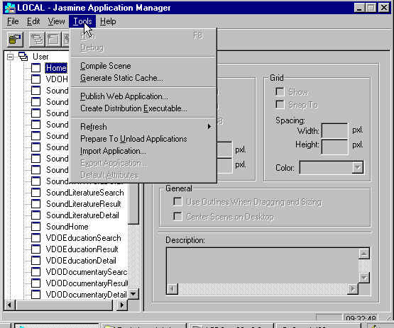
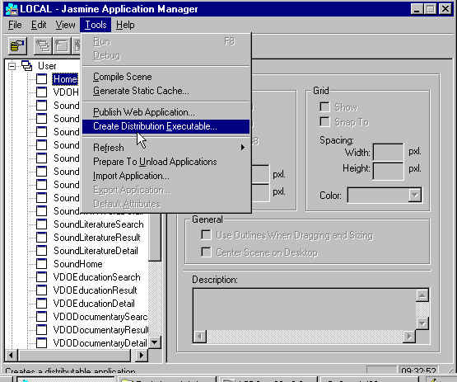
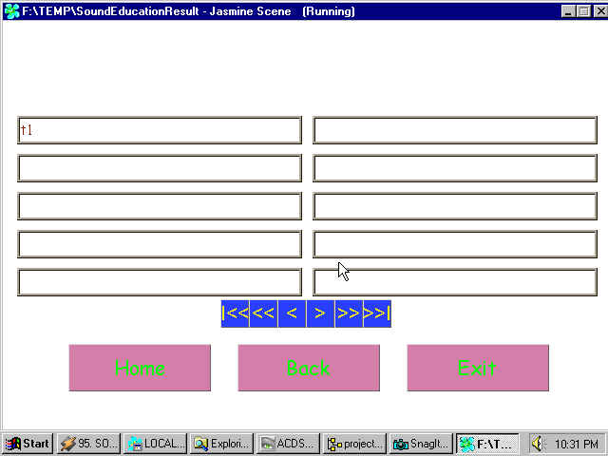
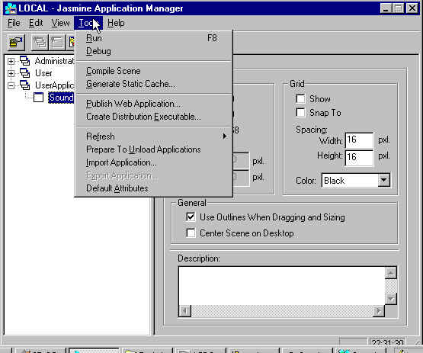
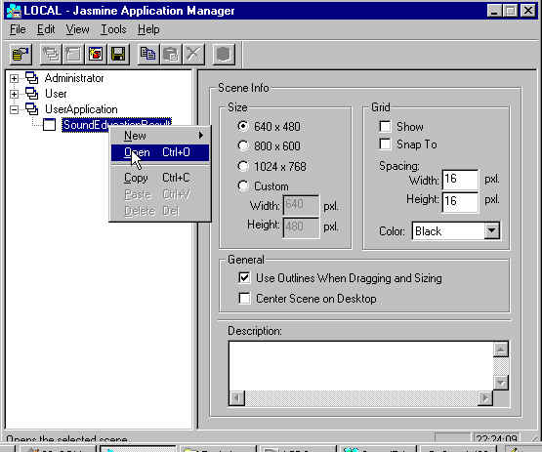
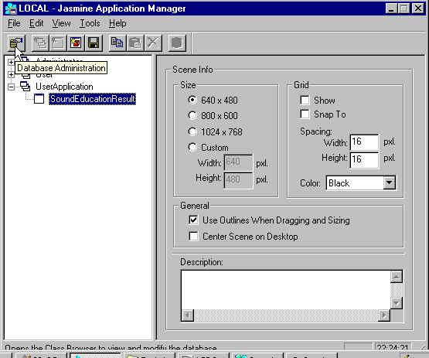
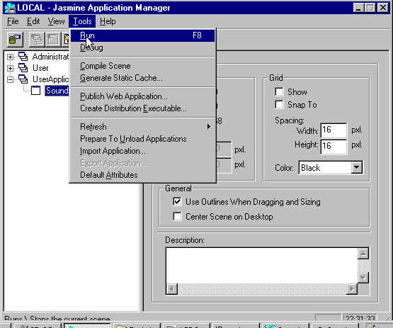
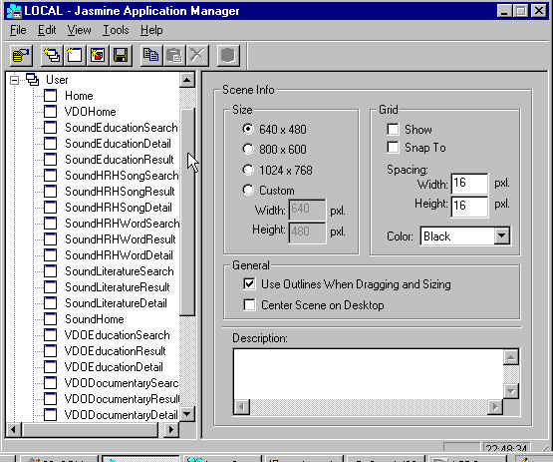
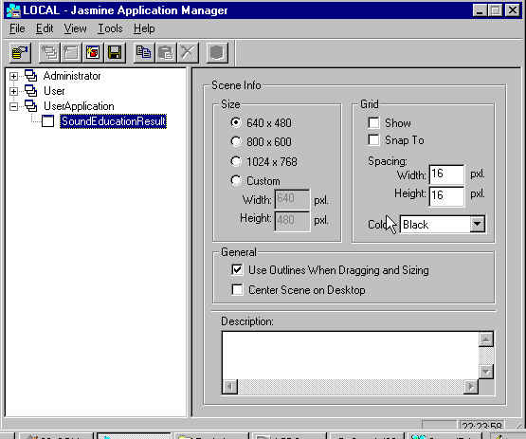
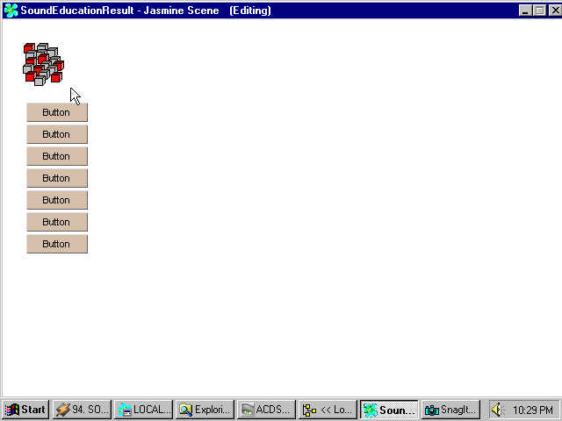
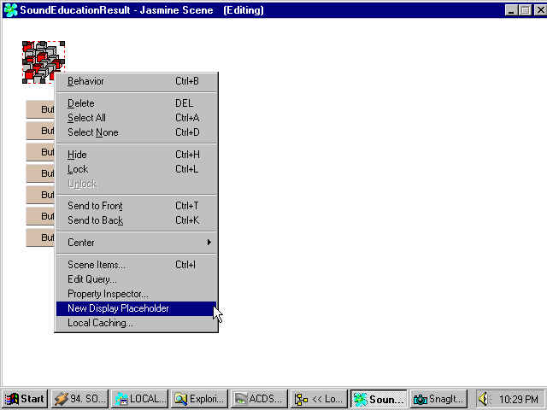
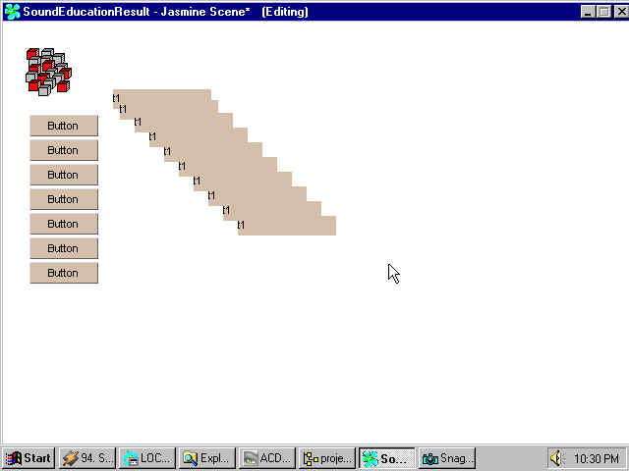

























วิเคราะห์
ความต้องการ
ออกแบบ
สร้างระบบ
การสร้างระบบ
สร้างระบบ
ทดสอบ
2. โปรแกรมประยุกต์ในส่วนของผู้ใช้
7. กำหนด behavior ขององค์ประกอบแต่ละตัวในการส่ง และ
ตอบสนอง message ที่ได้รับ
5. นำองค์ประกอบต่าง ๆ รวมทั้ง query ที่ scene ต้องใช้ตามที่
ได้ออกแบบไว้ใส่ลงใน scene
10. Compile application ให้เป็นอิสระจากฐานข้อมูล
3. เปิด scene ที่สร้างขึ้นใหม่เพื่อแก้ไข
4. สร้าง query ให้กับ class ที่ application ต้องติดต่อด้วย
9. สร้าง scene ต่าง ๆ ให้ครบตามที่ได้ออกแบบไว้รวม 28 scene
6. กำหนดคุณสมบัติและจัดเรียงองค์ประกอบต่าง ๆ ของ scene
1. สร้าง application ใหม่จากตัวจัดการ application
2. สร้าง scene ให้กับ application ที่สร้างขึ้น
8. ทดลองให้ scene ที่สร้างขึ้นทำงาน

Slide 17






































วิเคราะห์
ความต้องการ
ออกแบบ
สร้างระบบ
การสร้างระบบ
สร้างระบบ
ทดสอบ
3. โปรแกรมประยุกต์ในส่วนของผู้ดูแล
8. ทดลองให้ scene ที่สร้างขึ้นทำงาน
9. สร้าง scene ต่าง ๆ ให้ครบตามที่ได้ออกแบบไว้ 27 scene
7. กำหนด behavior ขององค์ประกอบแต่ละตัวในการส่ง และ
ตอบสนอง message ที่ได้รับ
4. นำองค์ประกอบต่าง ๆ ที่ scene ต้องใช้ตามที่ได้ออกแบบไว้
ใส่ลงใน scene
10. Compile application ให้เป็นอิสระจากฐานข้อมูล
1. สร้าง application ใหม่จากตัวจัดการ application
2. สร้าง scene ให้กับ application ที่สร้างขึ้น
3. เปิด scene ที่สร้างขึ้นใหม่เพื่อแก้ไข
6. กำหนดคุณสมบัติและจัดเรียงองค์ประกอบต่าง ๆ ของ scene

Slide 18




วิเคราะห์
ความต้องการ
ออกแบบ
สร้างระบบ
ทดสอบ
การทดสอบ
ทดสอบ
1.ฐานข้อมูล

Slide 19


วิเคราะห์
ความต้องการ
ออกแบบ
สร้างระบบ
ทดสอบ
การทดสอบ
ทดสอบ
2.โปรแกรมประยุกต์ในส่วนของผู้ใช้

Slide 20



วิเคราะห์
ความต้องการ
ออกแบบ
สร้างระบบ
ทดสอบ
การทดสอบ
ทดสอบ
3.โปรแกรมประยุกต์ในส่วนของผู้ดูแล
3.1 การเพิ่มข้อมูลใหม่

Slide 21



วิเคราะห์
ความต้องการ
ออกแบบ
สร้างระบบ
ทดสอบ
การทดสอบ
ทดสอบ
3.โปรแกรมประยุกต์ในส่วนของผู้ดูแล
3.2 การลบข้อมูล

Slide 22



วิเคราะห์
ความต้องการ
ออกแบบ
สร้างระบบ
ทดสอบ
การทดสอบ
ทดสอบ
3.โปรแกรมประยุกต์ในส่วนของผู้ดูแล
3.3 การแก้ไขข้อมูล

Slide 23
สรุปผลของโครงงาน
1. ได้รับความรู้เรื่องแนวความคิด และหลักการของ
แบบจำลองเชิงวัตถุ
2. ได้รับความรู้เกี่ยวกับระบบจัดการฐานข้อมูลจัสมิน
3. ได้ฐานข้อมูลเชิงวัตถุที่ใช้เก็บข้อมูลสื่อผสม
4. ได้โปรแกรมประยุกต์ที่ใช้ในการติดต่อกับ
ฐานข้อมูลเชิงวัตถุ

Slide 24
แนวทางการพัฒนาเพิ่มเติม
1. เพิ่มเติมประเภทของข้อมูลอื่น ๆ เข้าไปในฐานข้อมูล
2. พัฒนาโปรแกรมประยุกต์โดยใช้ Visual C++ ผ่านทาง
CAPI ที่มีอยู่ในจัสมิน แทนการใช้ Jasmine Stduio

Slide 25

Object Oriented Database
for Multimedia

